Slide 1
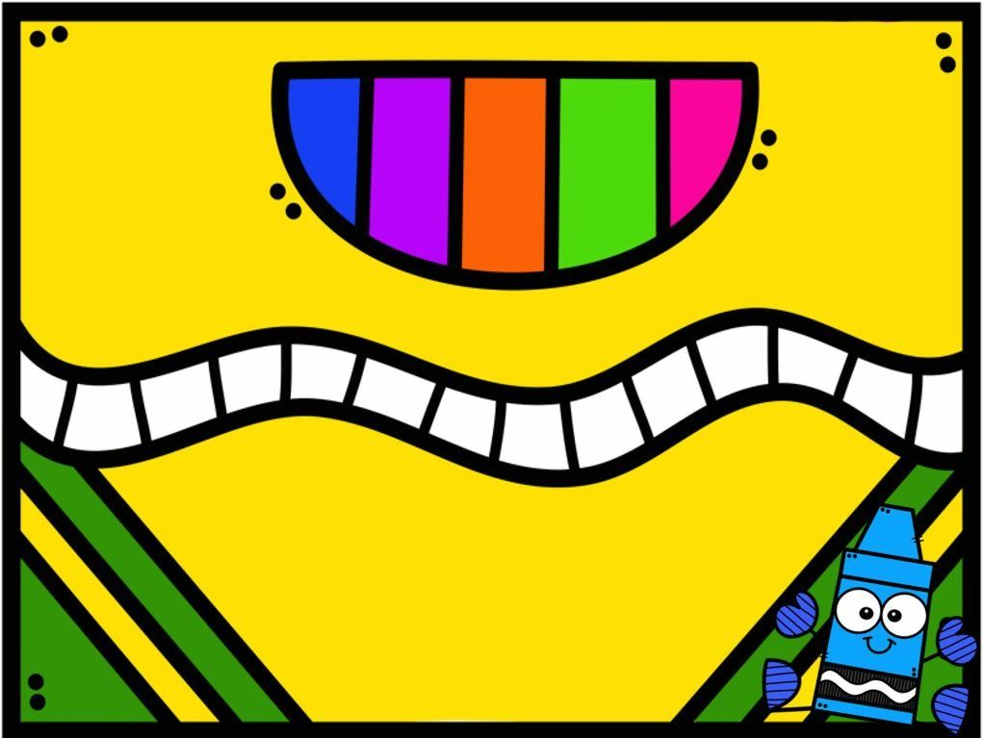
DIARIO DE ALUMNA PRACTICANTE

Slide 2
16 DE MARZO DEL 2021
Vocales
Se envió un video con un juego del dado de las vocales donde se lanza el dado y según la vocal se dice una palabra relacionada con la primavera con esa letra, para posteriormente escribirla en el pizarrón.

